Slide 1
测试驱动开发简介
Brief Introduction for Test-Driven Development

Slide 2
起源
1999年
极限编程（XP）提出测试先行的概念
2003年，Kent Beck 发展了这个概念，建立了TDD

Slide 3
内容
将需求转化成测试用例
1
修改代码
2
令被修改的代码通过测试
3

Slide 4
增加一个测试
在测试驱动开发中，每个新功能开始于编写测试用例。
测试用例必须简单明了
测试用例基于用户案例，由此确保某个需求得到满足
通常使用某个测试框架来运行测试
相对于在编写代码后进行测试，TDD能让开发者在写代码之前专注于需求的内容，减少产生不必要的代码

Slide 5
运行 所有测试 观察新测试是否失败
新的是应该产生预期的失败
检测测试框架是正常运作的
检测期望的功能是否已经被实现
检测新的测试是否存在漏洞

Slide 6
编写代码
在这一步唯一的目标就是让新编写的代码通过之前新增的测试，
程序员应该警惕不要编写超过测试范围的代码。
在这一步我们保证的是程序的正确性，程序可能质量欠佳，但是应当接受

Slide 7
重新运行测试
如果所有的测试用例都通过了，那么程序员就有理由说新的代码满足测试的需求，并且没有干扰到原来的功能。
01
如果测试没有通过，那么就应该修改代码，知道所有测试都通过
02

Slide 8
重构代码
程序质量欠佳
重构
消除重复
明确用途
提高效率
由测试来保证正确性

Slide 9
重复
根据需求
编写新的测试
编写代码满足测试
重构提高质量
形成新的功能
满足测试

Slide 10
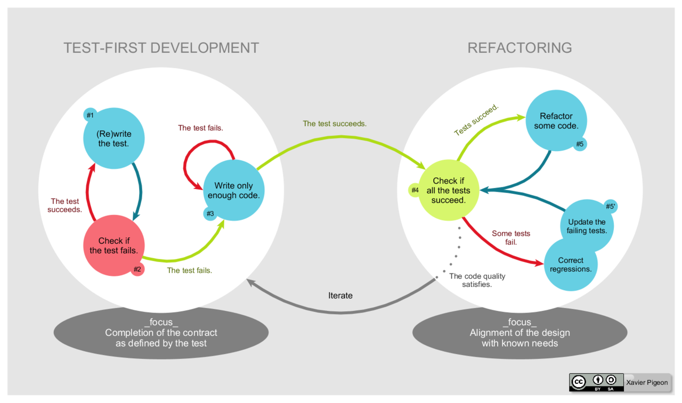
测试驱动开发循环

